Slide 1
Литикалық каскад және лизогендік репрессия.

Slide 2
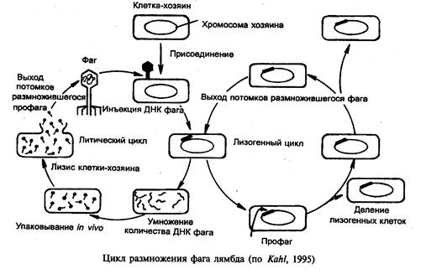
Фагтар басқа вирустар сияқты антигендік қасиетке ие және олардың құрамында топтық және типтік антигендер болады. Фаг-жасуша әрекеттесуінің екі түрі бар. 1) литикалық (өнімді вирустық инфекция). 2) лизогендік

Slide 3
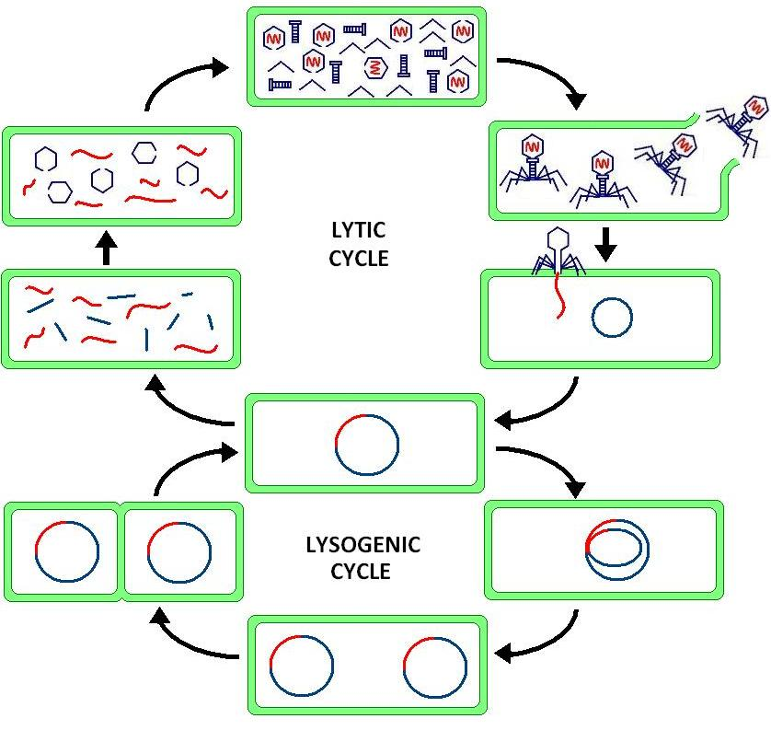
1) литикалық (өнімді вирустық инфекция). Бұл бактерия жасушасында вирус көбейетін өзара әрекеттесу түрі. Ол бір уақытта өледі. Біріншіден, жасуша қабырғасында фагтардың адсорбциясы жүреді.

Slide 4
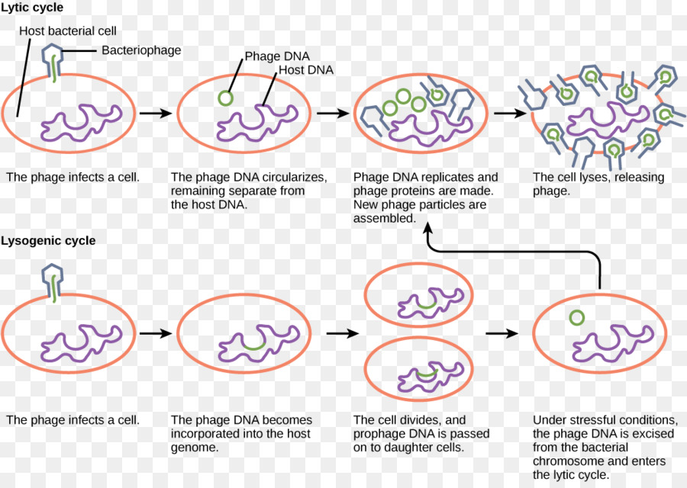
Осыдан кейін ену кезеңі келеді. Лизоцим фагтардың адсорбциялану орнында әрекет етеді, ал фаг нуклеин қышқылы құйрық бөлігінің жиырылғыш белоктары есебінен жасушаға енгізіледі. Осыдан кейін жасушалық компоненттердің синтезі басылатын және фагтардың көбеюінің диконъюнктивтік әдісі жүзеге асырылатын орташа кезең келеді. Бұл жағдайда нуклеоид аймағында фаг нуклеин қышқылы синтезделеді, содан кейін рибосомаларда белок синтезі жүзеге асырылады. Әсерлесудің литикалық түрі бар фагтарды вирулентті деп атайды.

Slide 5
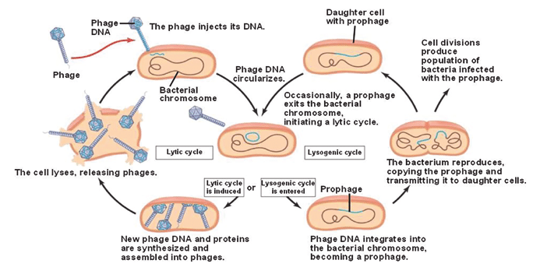
2) лизогендік. Бұл қалыпты фагтар. Нуклеин қышқылының жасушаға енуімен ол жасуша геномына біріктіріледі, фагтың жасушамен өлмей ұзақ өмір сүруі жүреді. Сыртқы жағдайлар өзгерген кезде фаг интегралды түрден шығып, өнімді вирустық инфекцияны дамыта алады.

Slide 6
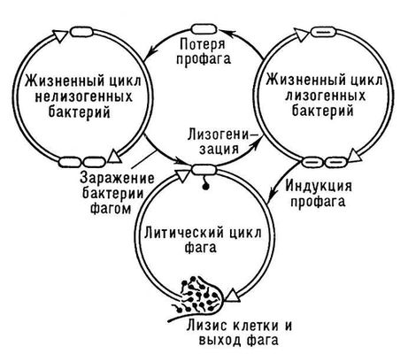
Лизогенділік — бактериялар мен кейбір бактериофагтардың симбиозы.

Slide 7
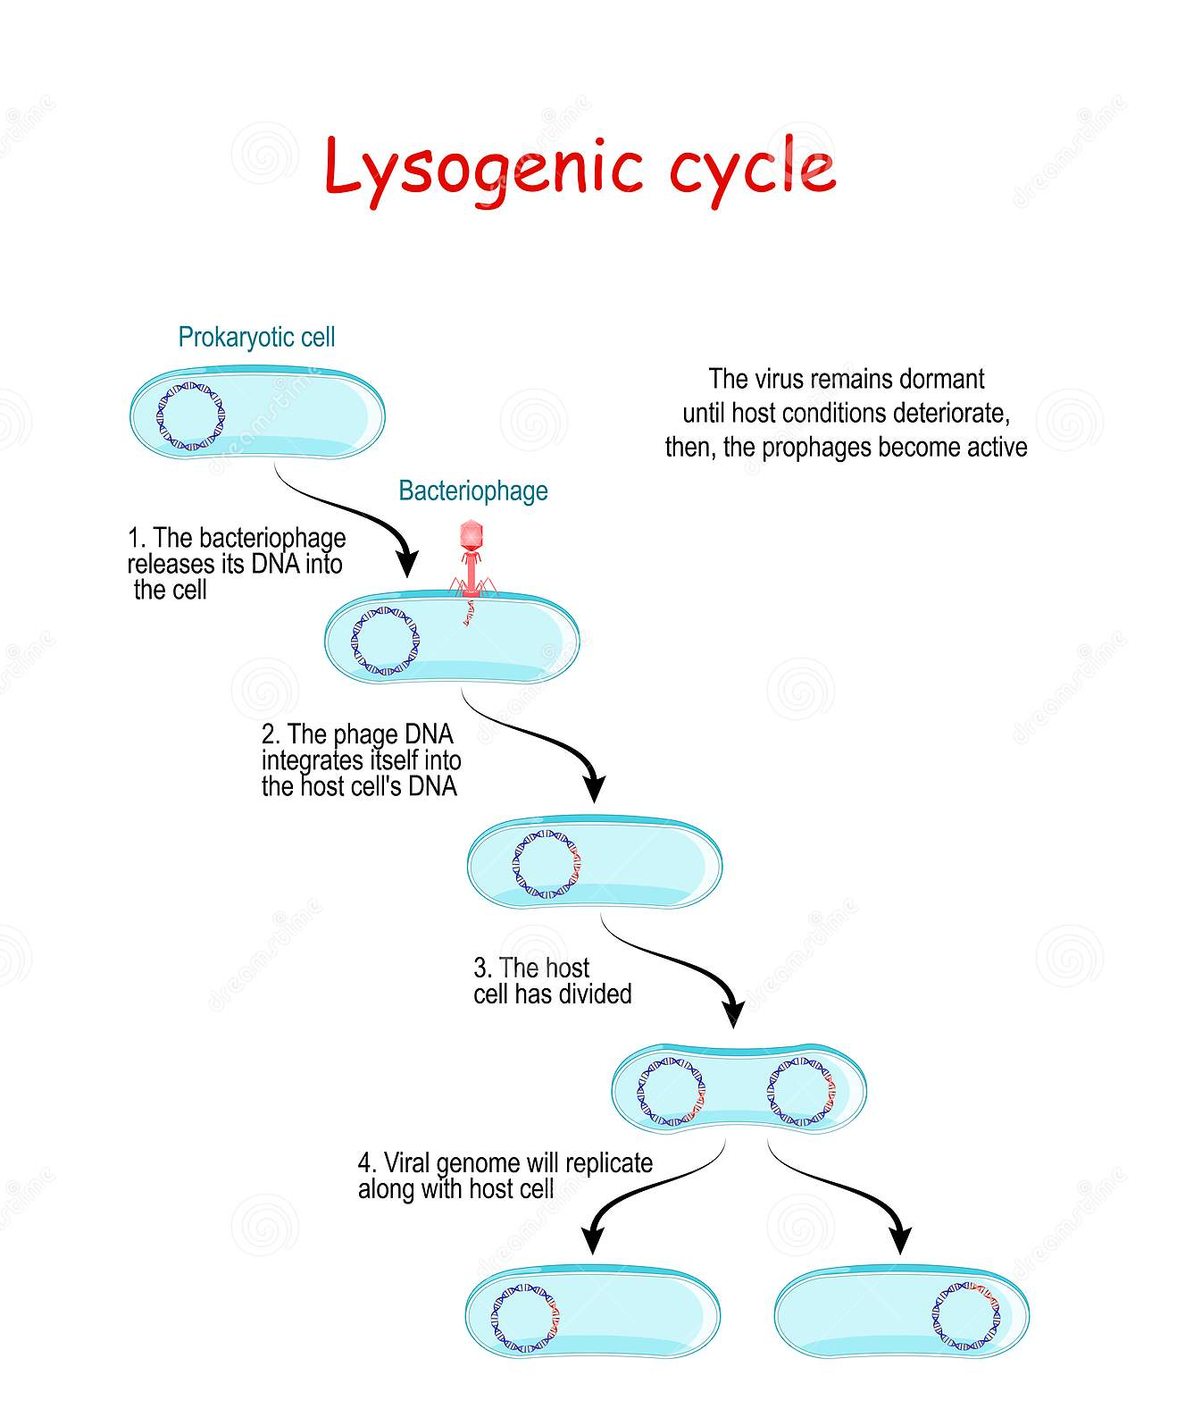
Мұндай бактериофагтар жасушада ерекше жұқпалы емес профаг түрінде сақталады. Лизогенияның негізі жөніндегі теорияны 50-жылдардың басында А. Львов құрған. Профагы бар торшаларды лизогенді деп атайды, ал өсіп жетілген фаг бөлшектерін шығаратын торша қасиетін лизогендік дейді. Лизогендік — бактерия штаммының тұрақты қасиеті.

Slide 8
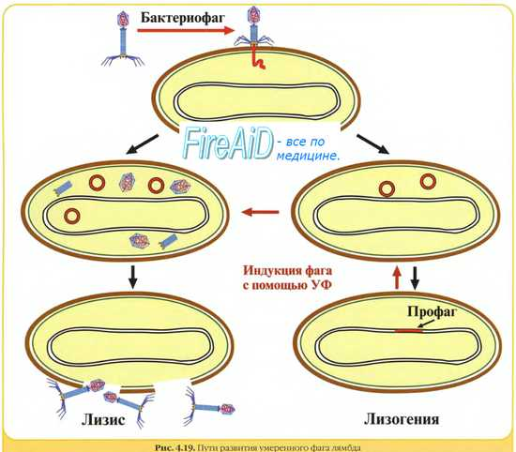
Лизогенді торшалардың профаг қатысымен анықталатын жаңа қасиеттері де болады, оның ішінде фагпен екінші рет зақымдауға төзімділігі. Бұл төзімділік лизогендік бактерияда репрессор белогының болуымен байланысты. Ол белок профагтың ДНҚ-ның бақылауымен түзіледі де, фагтың вегетативті кебеюіне жауапты фаг генінің көбеюін тежейді. Лизогения — бактериялардың өзгерушілігі мен тұқым қуалаушылығын тексеруге өте қолайлы үлгі.

Slide 9
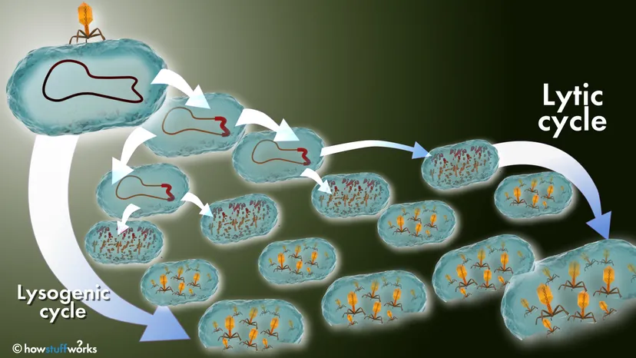
1. поливалентті фагтар (бактериялардың бір тұқымдасының немесе тұқымының лизистік дақылдары);
2. бір валентті (тек бір типті бактериялардың лизистік культуралары);
3. типтік (бактерия түрінің ішінде бактерия дақылының белгілі бір түрлерінің (варианттарының) ғана лизисін тудыруға қабілетті)

Slide 10
Пайдаланылған әдебиеттер:
Давыдова, О.К. Генетика бактерий в вопросах и ответах [Электронный ресурс] : учебное пособие / О.К. Давыдова. — Электрон. дан. — Оренбург: ОГУ, 2015
Вирусология и биотехнология [Электронный ресурс]: учебник / Р.В. Белоусова [и др.]. — Электрон. дан. — Санкт-Петербург : Лань, 2018.

